Slide 1
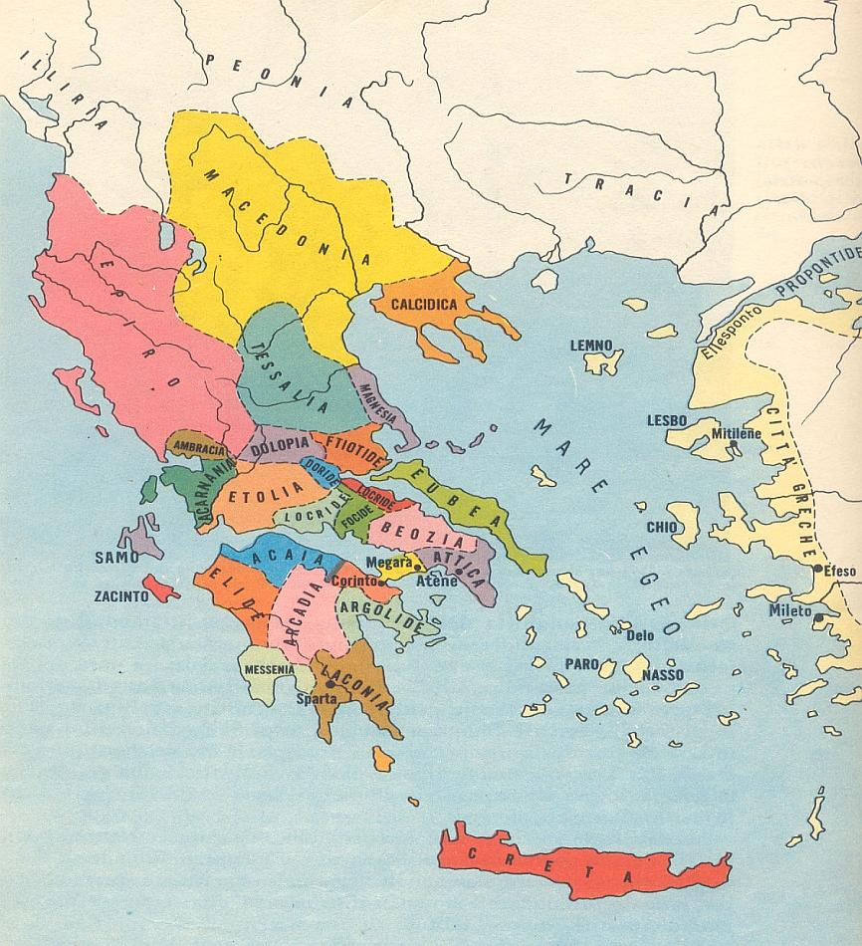

Slide 2
Antologia Palatina, 9, 571
Da Tebe la potenza del canto di Pindaro; tenera soffiava
con voce di miele la musa di Simonide;
splendono Stesicoro e Ibico; dolce era Alcmane;
soavità cantò con la sua bocca Bacchilide;
ad Anacreonte si accompagnò Persuasione; canti variegati modula
il cigno di Lesbo, Alceo, con voce eolica.
Saffo, infine; ma fra gli uomini lei non fu la nona: fra le amabili
Musei lei, Musa, va inserita, decima.

Slide 3
Lirica corale
Lirica corale arcaica (VII secolo a.C. – 550 ca.): Alcmane, Ibico, Stesicoro.
Lirica corale di V secolo: Simonide, Pindaro, Bacchilide.
Mirtide e Corinna

Slide 4
Stesicoro, fr. 15 Page
Non è vero questo discorso, non salisti su navi dai bei banchi, non giungesti alla rocca di Troia.

Slide 5
Alcmane, fr. 16 Page
οὐκ ἦς ἀνὴρ ἀγρεῖος οὐ-
δὲ σκαιὸς οὐδὲ †παρὰ σοφοῖ-
σιν† οὐδὲ Θεσσαλὸς γένος,
Ἐρυσιχαῖος οὐδὲ ποιμήν,
ἀλλὰ Σαρδίων ἀπ’ ἀκρᾶν.
Non eri un uomo rozzo né sciocco… né tessalo di nascita né pastore da Erisiche, ma dall’eccelsa Sardi…

Slide 6
Alcmane, fr. 40 Page
ϝοῖδα δ’ ὀρνίχων νόμως
παντῶν
Conosco il canto di tutti gli uccelli.

Slide 7
Digamma (o uau)
Indoeuropeo: *wid
Radice greca:*ϝιδ-
Latino/italiano: vid- > video > vedere
Tedesco: wissen

Slide 8
Alcmane, fr. 26 Page
οὔ μ’ ἔτι, παρσενικαὶ μελιγάρυες ἱαρόφωνοι,
γυῖα φέρην δύναται· βάλε δὴ βάλε κηρύλος εἴην,
ὅς τ’ ἐπὶ κύματος ἄνθος ἅμ’ ἀλκυόνεσσι ποτήται
νηδεὲς ἦτορ ἔχων, ἁλιπόρφυρος ἱαρὸς ὄρνις.

Slide 9
Non più, fanciulle dal canto di miele, che sacro risuona, le membra possono reggermi: oh, cerilo, cerilo fossi, che sul fiore dell’onda insieme alle alcioni trasvola, con cuore sereno, sacro uccello colore del mare (trad. G. Nuzzo).

Slide 10
Giosuè Carducci, Cèrilo
Non sotto ferrea punta che strida solcando maligna
dietro un pensier di noia l’aride carte bianche;
sotto l’adulto sole, nel palpito mosso da’ venti
pe’ larghi campi aprici, lungo un bel correr d’acque,
nasce il sospir de’ cuori che perdesi ne l’infinito,
nasce il dolce e pensoso fior de la melodia.
Qui brilla il maggio effuso ne l’aere odorato di rose,
brillano gli occhi vani, dormon ne’ petti i cuori:
dormono i cuor, si drizzan le orecchie facili quando
la variopinta strilla nota de la Gioconda.

Slide 11
Oh de le Muse l’ara dal verde vertice bianca
su ’l mare! Alcmane guida i virginei cori:
«Voglio con voi, fanciulle, volare, volare a la danza,
come il cèrilo vola tratto da le alcïoni:
vola con le alcïoni tra l’onde schiumanti in tempesta,
cèrilo purpureo nunzio di primavera».

